Slide 1
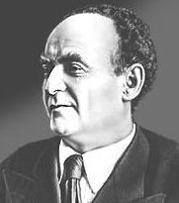
Рувим Исаевич Фраерман.
«Дикая собака динго, или Повесть о первой любви».
1939 год

Slide 2
Местом действия в повести тоже стал Дальний Восток.
Прежде чем появилась книга, автор думал над ней долгие годы, но зато написал быстро, «с легким сердцем», за один месяц в рязанской деревне Солотча (в декабре 1938 года).
Напечатана в 1939 году в журнале «Красная новь».
Замысел повести «Дикой собаки динго...» возник на Дальнем Востоке, когда Р.И.Фраерман был в партизанском отряде и в походах наблюдал много примеров дружбы тунгусских мальчиков-подростков с русскими девочками

Slide 3
Какое впечатление произвела на Вас книга?
Кто из героев вам больше понравился и почему?
Какие события повести заставили волноваться?
Кем из героев Вы гордитесь и почему?
О чём автор заставил задуматься?

Slide 4
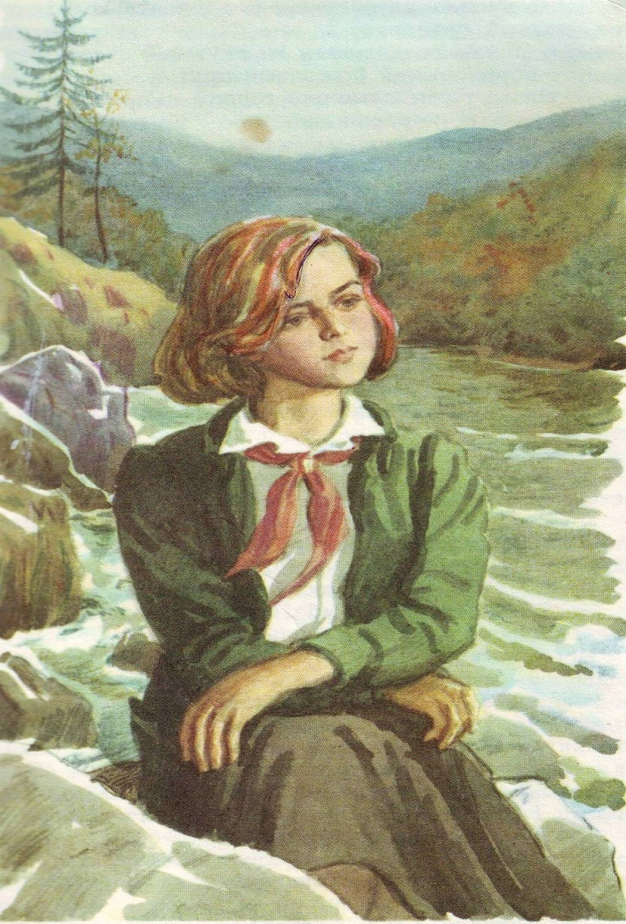
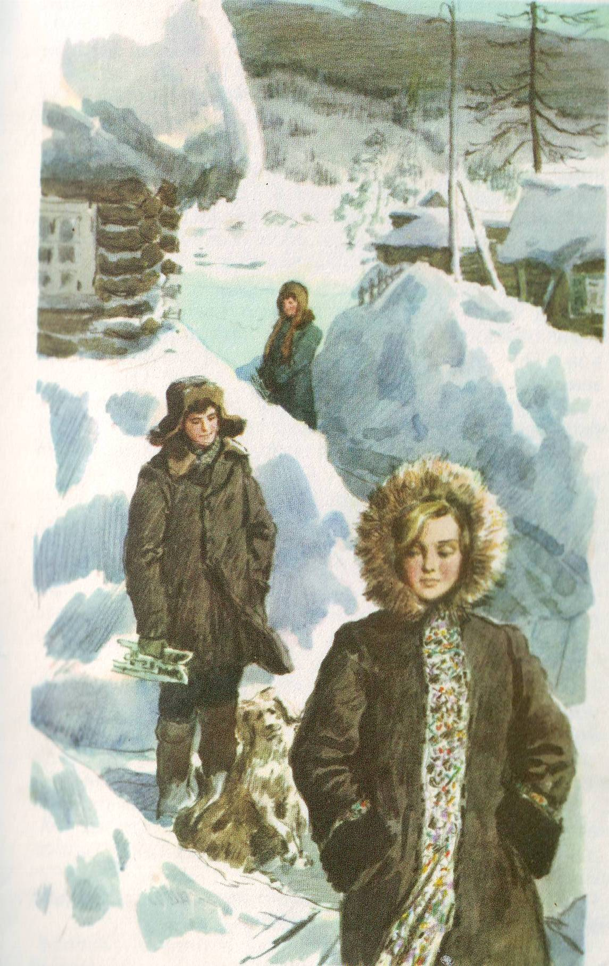

Slide 5
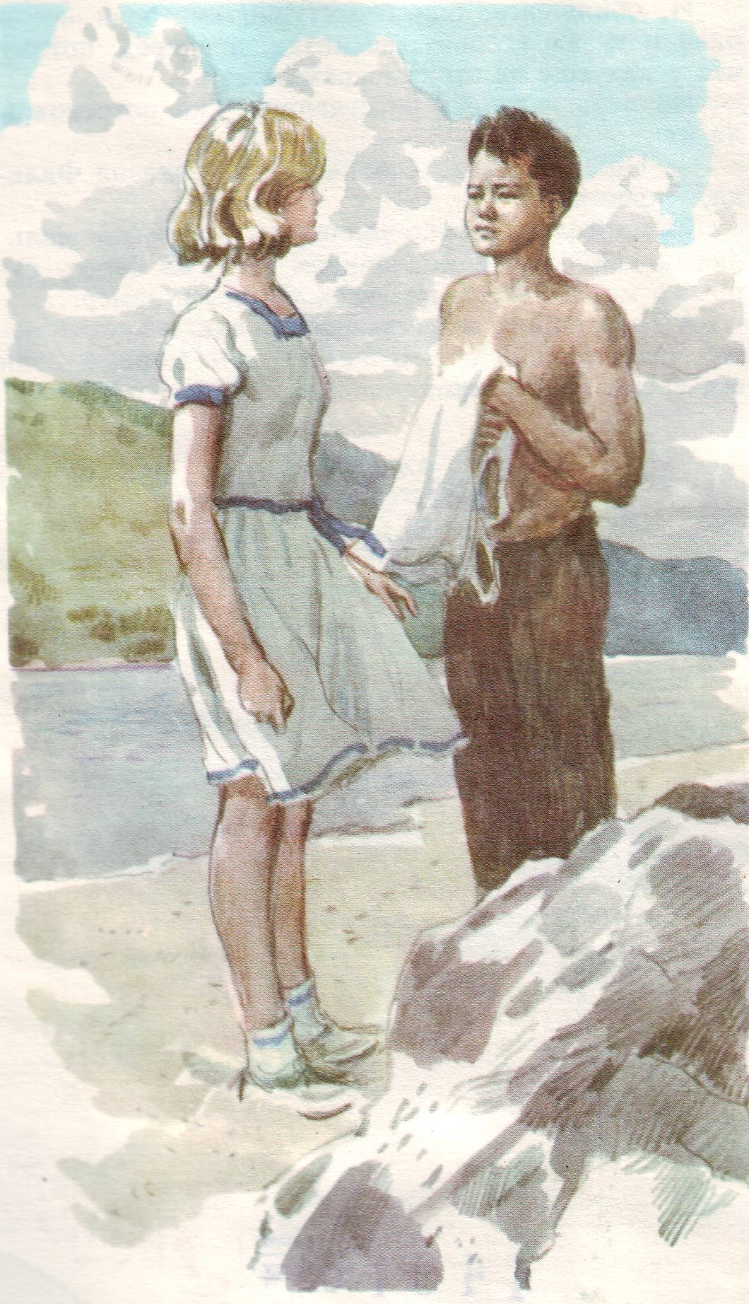
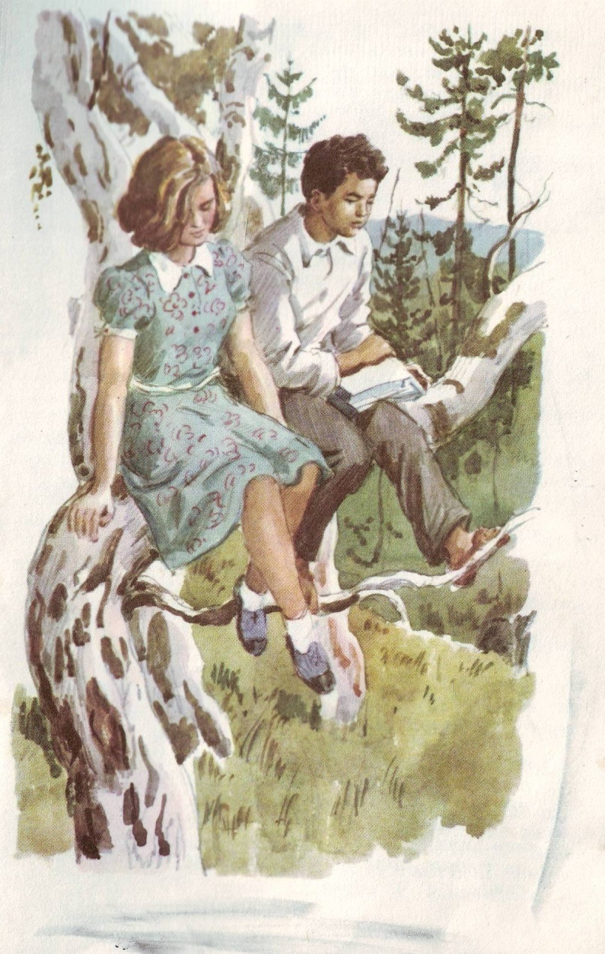

Slide 6
Отзыв – это суждение, мнение, содержащее оценку кого-либо, чего-либо. Дать отзыв о книге – значит сказать или обосновать свое мнение о ней, поделиться впечатлениями о прочитанном.
В отзыве может рассказываться о том, где, когда, при каких обстоятельствах автор отзыва узнал о книге, как складывается впечатление о ней.

Slide 7
Читать хорошо – значит как следует понимать и обдумывать прочитанное.
Отзыв о книге - продуманное личное мнение, суждение человека о прочитанной книге, содержащее оценку поступков героев и происходящих событий.

Slide 8
Примерный план отзыва о прочитанной книге:
1. Автор, название, жанр книги.
2. Кому, по-вашему мнению, будет интересна книга?
3. Время и место действия книги. О чем она (не пересказывать все содержание).
4. Основные персонажи книги.
5. Как начинается книга? Насколько интригует завязка?
6. Каков конфликт? Насколько он показался вам интересным, важным для
7. Современной жизни? Какая проблема поставлена автором в книге?
7. Чем интересна книга в целом?
8. Какой эпизод особенно понравился, запомнился? Почему?
9. Какие персонажи книги показались особенно интересными? Кто из героев
Понравился больше? Почему?
10. Какое впечатление произвел язык, стиль автора?
11. Ваше читательское мнение, ощущение, мысли по поводу книги?
Что дало вам прочтение этой книги?

Slide 9
Ф.И.О. – известный детский писатель, замечательный…
Он создавал прекрасные детские произведения о……
Рассказы, повести, произведения писателя отличаются……
Он написал много произведений о ……
Его произведения говорят о…..
Таков, например, рассказ…..
Все его произведения основаны на ……
Писатель талантливо описывает, рассказывает …..
КЛИШЕ.
ВСТУПЛЕНИЕ. СВЕДЕНИЯ О ПИСАТЕЛЕ.

Slide 10
В основе сюжета……..
Незатейливый сюжет ………
Повествует о том,…….
В этом произведении рассказывается о ….
События рассказа происходят (где?)………
События рассказа происходят во время кровопролитной, завоевательной войны…
Действие рассказа происходит….
Основная мысль ……..
КЛИШЕ. ОСНОВНАЯ ЧАСТЬ.

Slide 11
Печальные эпизоды…..
Смешные эпизоды…….
Печалишься, читая о……
Смеешься, читая о…..
Писатель показывает своих героев в решающую минуту….
Они идут на подвиг, рискуя….
Они совершают невозможное…
Таков, например,….
КЛИШЕ. ОСНОВНАЯ ЧАСТЬ.

Slide 12
Произведения расширяют представления о……,
Произведения учат думать, размышлять, вызывают волнение………
В произведении привлекает…….
Рассказ читается с большим интересом потому, что у него захватывающий сюжет.........
Читается с тревогой…….
В книге интересно рассказывается о………
КЛИШЕ. ЗАКЛЮЧЕНИЕ.
ВЫРАЖЕНИЕ СВОЕГО ОТНОШЕНИЯ К КНИГЕ.

Slide 13
Прочитанное заставляет задуматься о….
Не может оставить равнодушным…..
Много грустных сцен…..
Когда читаешь……. на глаза наворачиваются слезы…
Произведение пронизано……
У книги счастливый финал……
Главный смысл …
Книга красочно оформлена…..
КЛИШЕ. ЗАКЛЮЧЕНИЕ.
ВЫРАЖЕНИЕ СВОЕГО ОТНОШЕНИЯ К КНИГЕ.

Slide 14
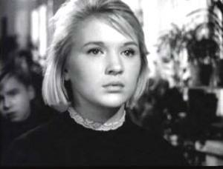
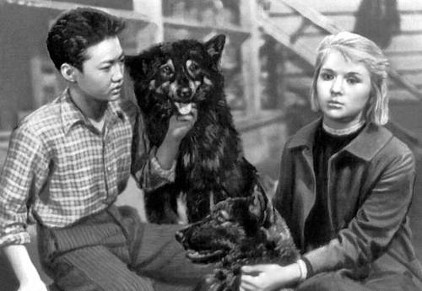
По повести Р. Фраермана "Дикая собака Динго, или повесть о первой любви" режиссёр Ю. Карасик снял художественный фильм, который посмотрели уже около 22 млн. человек.
Фильм получил престижные премии: Гран-При, "Золотой лев святого Марка", "Золотая ветвь" на МКФ в Венеции.

